Slide 1


Slide 2
Uvod
CircuitMess – Bit – ESP32-S3
Micropython
Cilj: popuniti redak kako bi se skupili bodovi, a da ne dođe do popunjenog prostora za igru

Slide 3
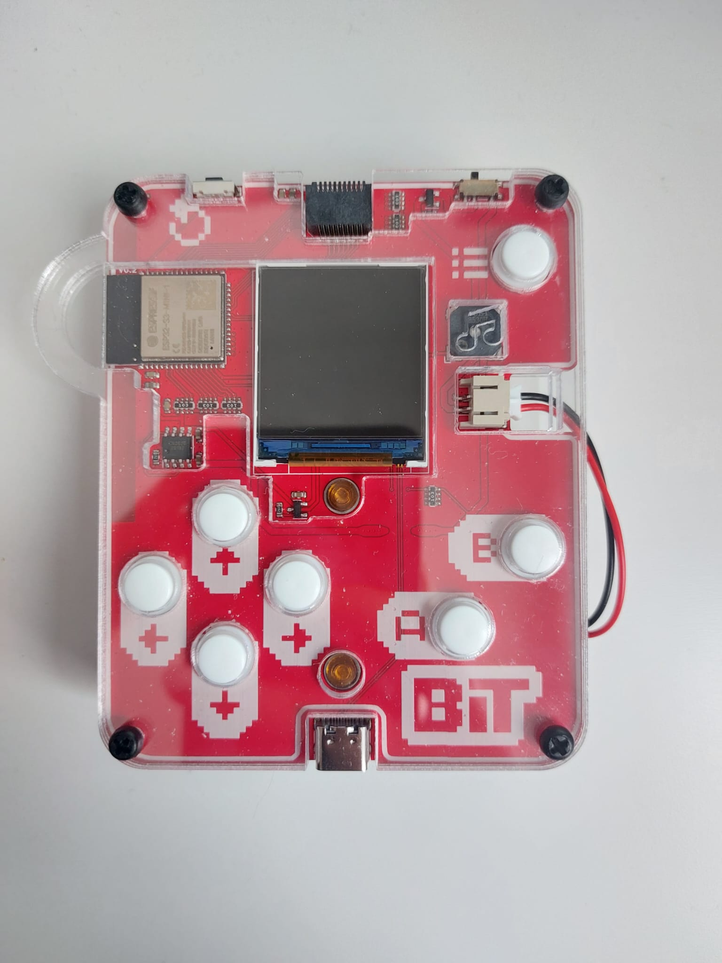
Bit
Pomakni tetromino udesno
Menu
Pomakni tetromino ulijevo
Rotacija tetromina
Start/restart
Pomakni tetromino dolje

Slide 4
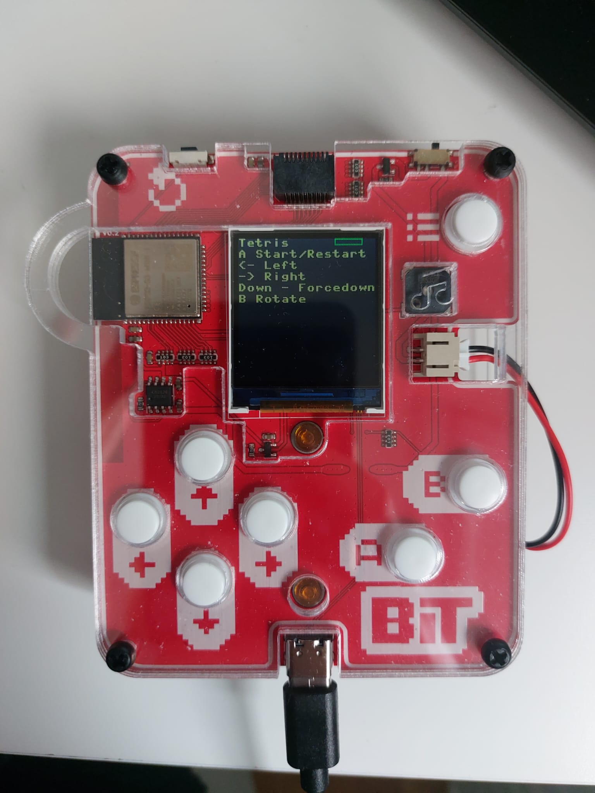
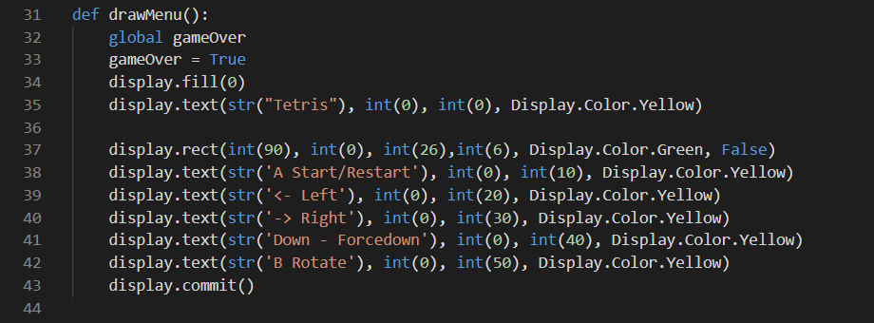
Menu

Slide 5
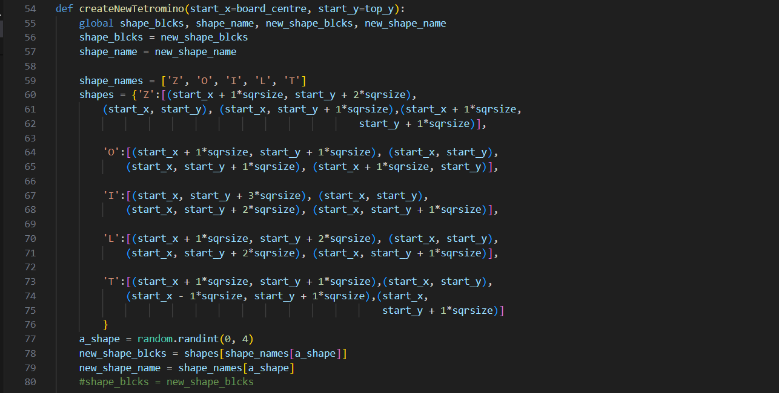
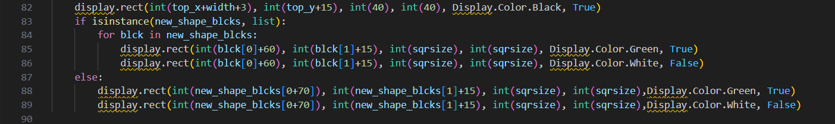
Stvaranje tetromina

Slide 6
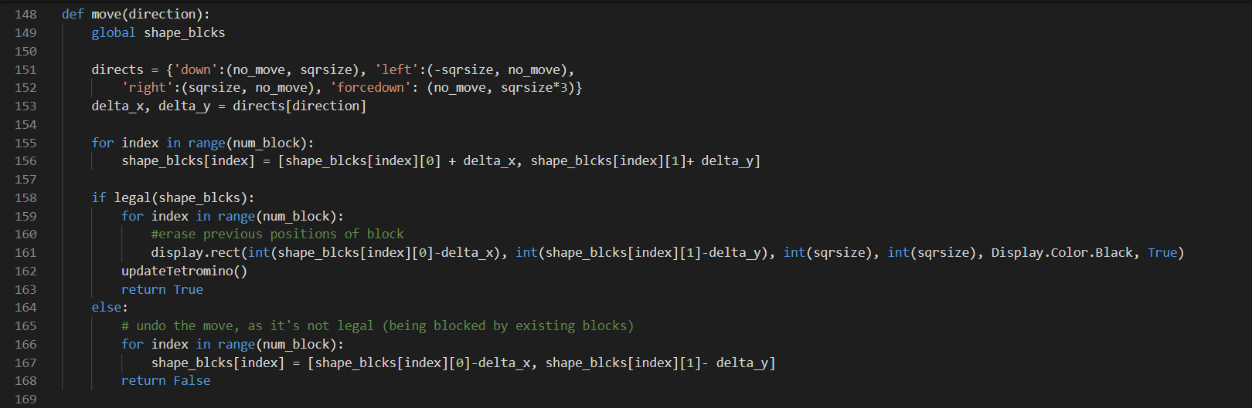
Pomak (lijevo,desno,dolje)

Slide 7
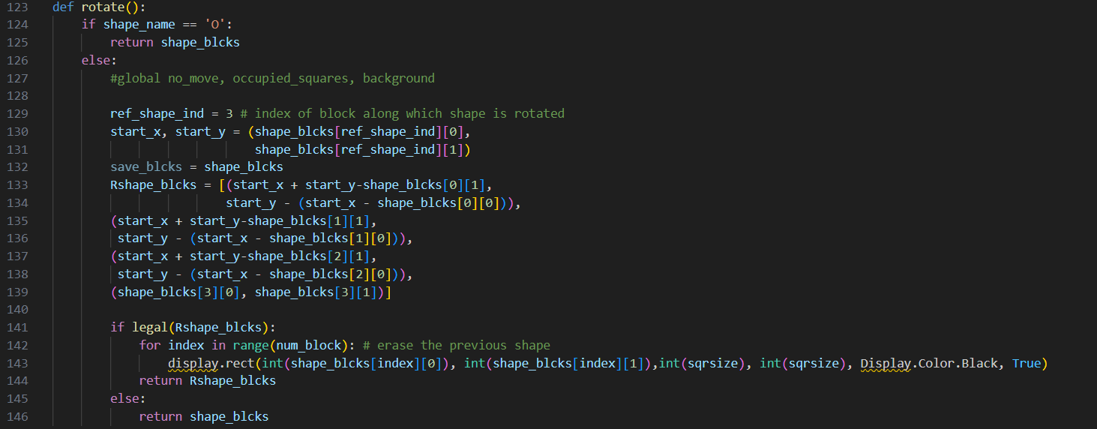
Rotacija

Slide 8
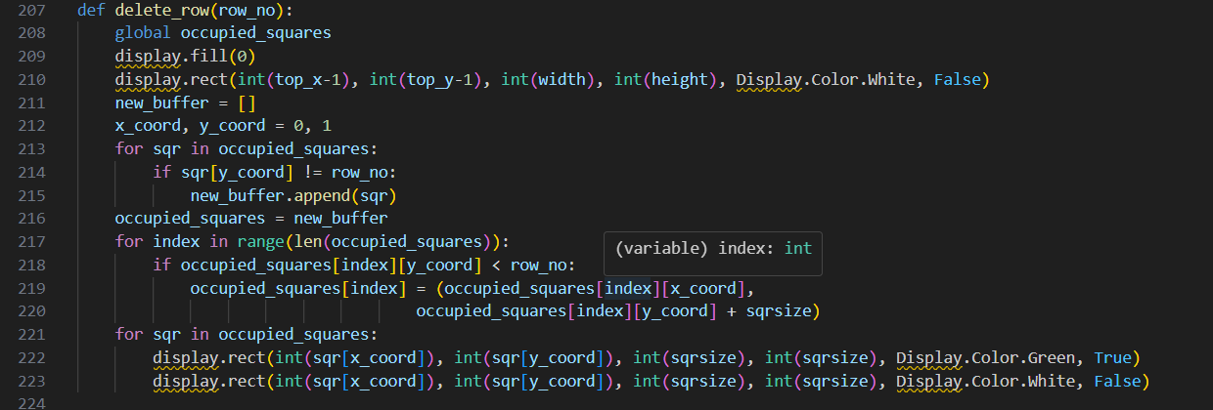
Brisanje retka

Slide 9
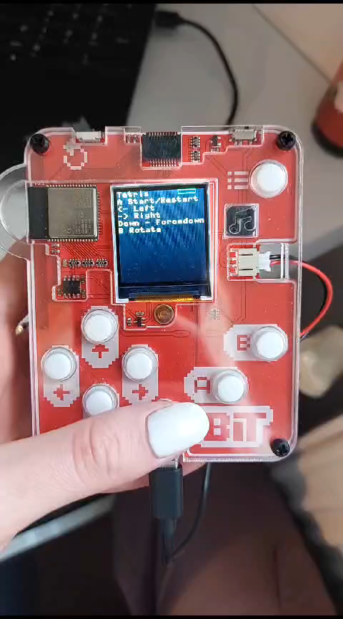
SSimulacija

Slide 10
Hvala na pozornosti!
Ema Vlainić

